Slide 1
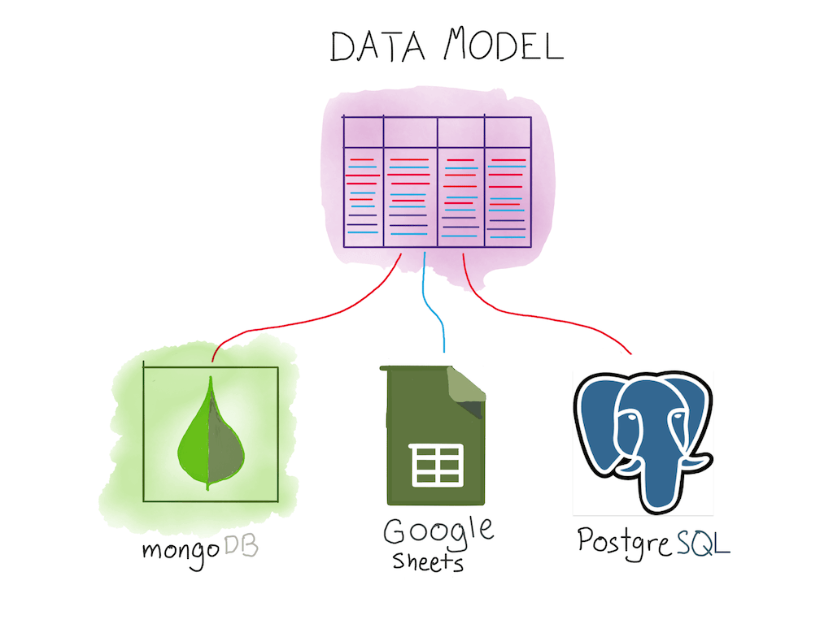
Source Data Model Design
Jelle van Barneveld

Slide 2
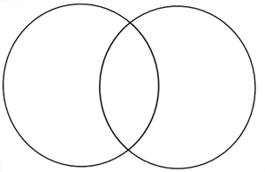

Na vandaag…
Weet/ken je…
Kan je…
Jelle van Barneveld
Wat Source Data Modellen en Datawarehouses zijn en waarvoor ze
gebruikt worden
Een Source Data Model ontwerpen uit verschillende
operationele databronnen
HC + WC
Welke 2 soorten databases er zijn en wanneer je welke soort het beste kan inzetten.
Feiten & dimensies herkennen in reeds gemaakte Source Data Modellen
Uit welke stappen de “datapijplijn” bestaat tussen operationele databases enerzijds en datawarehouses anderzijds
Uit Source Data Modellen conclusies trekken over analysemogelijkheden
Wat database-overschrijdende associaties zijn

Slide 3
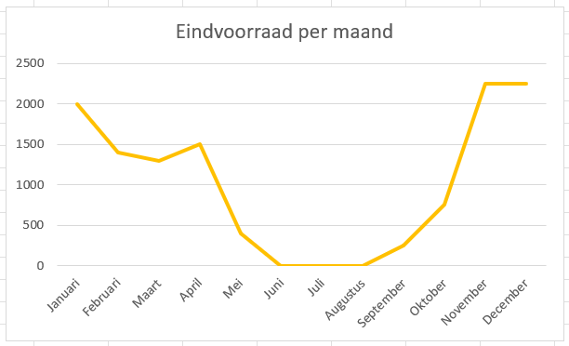
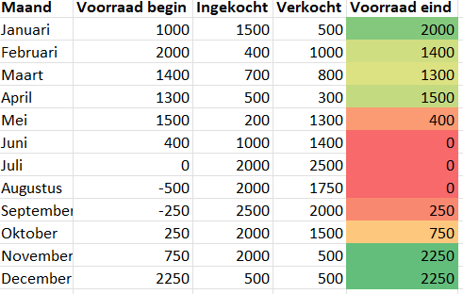
Welke beslissing?
Inkoop DB
Verkoop DB
Jelle van Barneveld
Welk advies zou je geven aan deze willekeurige winkel?

Slide 4
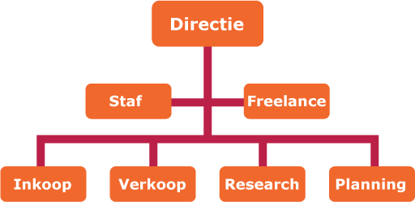
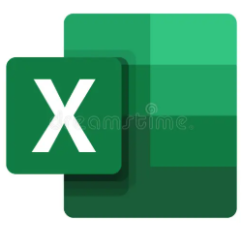
Databronnen & -versnippering
Jelle van Barneveld
Data
Data-analyses willen prestaties meten van het volledige bedrijf, zodat mensen aan de hand van statistiek de juiste beslissingen kunnen nemen.
Echter: in veel organisaties ligt data versnipperd over meerdere databases, Excelbestanden en andere soorten databronnen.
Data Engineering / Business Intelligence: “Hoe kunnen we onze data het beste centraliseren, zodat er één toegangspunt voor álle analyses ontstaat?”
Data
Data
Data

Slide 5
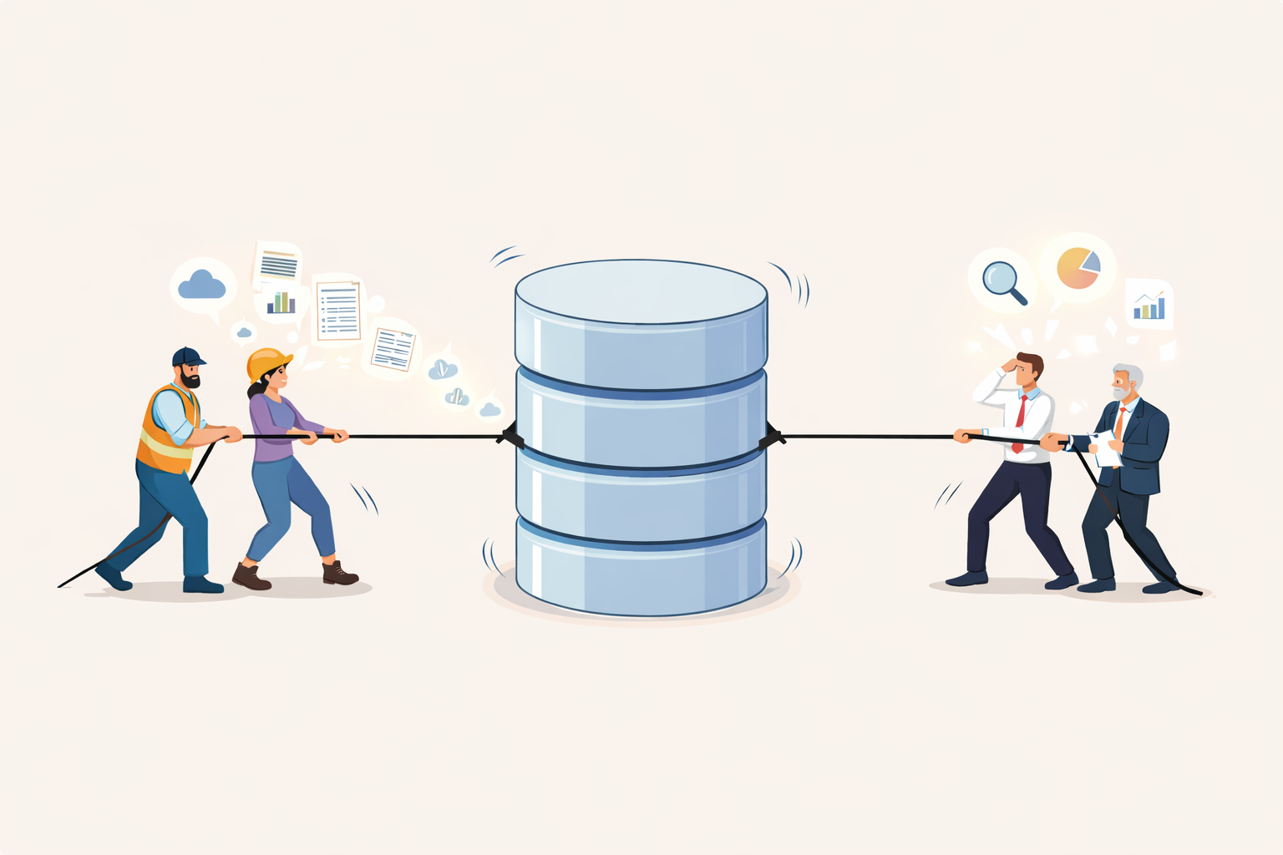
Vroeger: tweeledig gebruik van databronnen
Operationele medewerkers willen data toevoegen
Databronnen moesten aan 2 tegenstrijdige behoeften tegelijkertijd voldoen!
Toen de hoeveelheid data explosief steeg
(“Big Data”) ging hun performance sterk achteruit
Managers & directeuren willen data analyseren
Jelle van Barneveld
Veel kleine transacties
Inserts, updates & deletes
Lage latency nodig: data moet snel opgeslagen kunnen worden.
Traagheid
Queries die elkaar “locken”
De mate van normalisatie is niet optimaal voor één van beide partijen (zie volgende slides)
Grote selects over miljoenen rijen.
Complexe joins.
Complexe aggregaties.

Slide 6
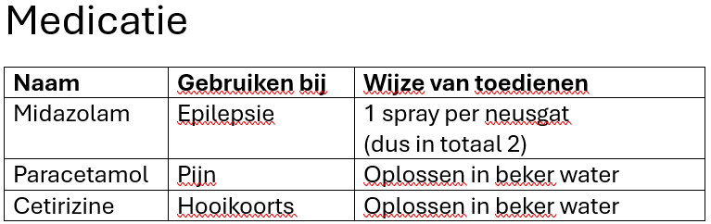

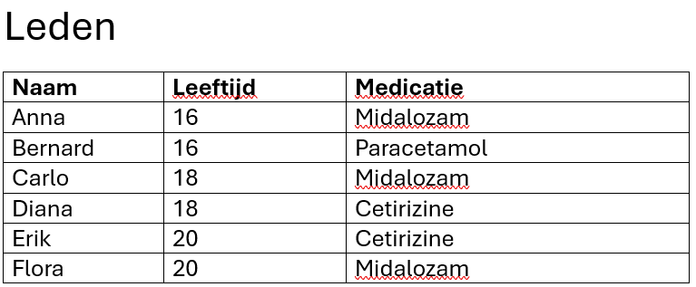
Voor- en nadelen van databasenormalisatie
Hoe genormaliseerder een datastructuur is, hoe meer verschillende tabellen er zijn waarin data is “opgeknipt”
Jelle van Barneveld
Sterke mate van normalisatie -> Registratie-efficiëntie:
Van elk medicijn hoeft slechts één keer alle data geregistreerd te worden

Slide 7

Voor- en nadelen van databasenormalisatie
Hoe genormaliseerder een datastructuur is, hoe meer verschillende tabellen er zijn waarin data is “opgeknipt”
Jelle van Barneveld
Carlo krijgt opeens een epileptische aanval
Wat moeten we doen?!
Elke seconde telt bij een epileptische aanval!
Tóch moet er in 2 verschillende tabellen gekeken worden, dit kost tijd en moeite!
Genormaliseerde datastructuren zijn wél registratie-, maar niet analyse-efficient!

Slide 8
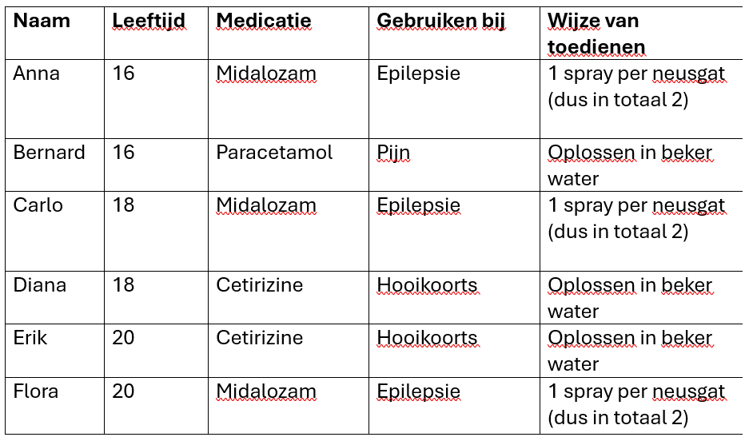
Welke datastructuur was hier beter geweest?
Een minder genormaliseerde datastructuur, omdat hierin alle data zoveel mogelijk samengevoegd is in één tabel.
Je bereikt tijdswinst, doordat je nú slechts in één tabel hoeft te kijken.
Jelle van Barneveld
Carlo krijgt een epileptische aanval
Wat moeten we doen?!
Minder genormaliseerde datastructuren zijn wél analyse-, maar
niet registratie-efficiënt, vanwege mogelijke redundantie:
Soms moet bepaalde data op meerdere plekken opgeslagen worden

Slide 9
OLTP versus OLAP
Online Transactional Processing
Online Analytical Processing
Jelle van Barneveld
Databases waarin data vooral geregistreerd en slechts beperkt geanalyseerd wordt.
Sterk genormaliseerd (vaak 3NV) met weinig redundantie, om te voorkomen dat je bij het registreren van één entiteit ook nog andere entiteiten moet aanmaken.
Databases waarin data vooral geanalyseerd en slechts beperkt geregistreerd wordt.
Minder sterk genormaliseerd met veel redundantie, om te voorkomen dat je bij het zoeken naar data teveel tabellen moet raadplegen.
OLAP
OLTP
OLTP
OLAP
Registratie-
efficiëntie
Analyse-
efficiëntie
Mate van normalisatie
Mate van denormalisatie

Slide 10
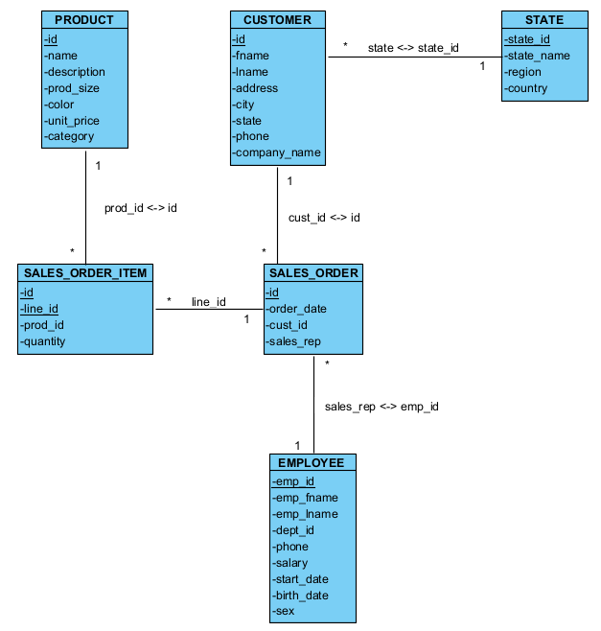
Voorbeeld OLTP met registratie-efficiëntie
Jelle van Barneveld
Efficiënties:
Registratie-efficiëntie: is hoog. Bij het aanmaken van een nieuwe “Customer”, zijn de data van zijn/haar “State” vooraf al ingevuld.
Analyse-efficiëntie: is laag. Om elke “Customer” aan de juiste “State” te relateren, moeten twee tabellen geraadpleegd worden.

Slide 11
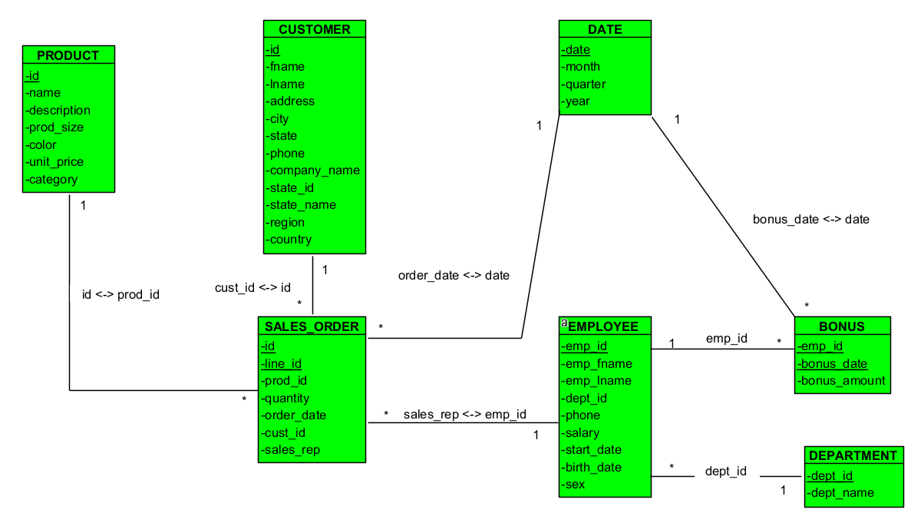
Voorbeeld OLAP met analyse-efficiëntie
Jelle van Barneveld
Efficiënties:
Registratie-efficiëntie: is laag. Bij het aanmaken van een nieuwe “Customer” moet óók alle “State”-data opnieuw ingevuld worden. Zodoende kan elke staat meerdere keren voorkomen in deze tabel: redundantie.
Analyse-efficiëntie: is hoog. Om elke “Customer” aan de juiste “State” te relateren, hoeft er slechts één tabel geraadpleegd te worden.

Slide 12
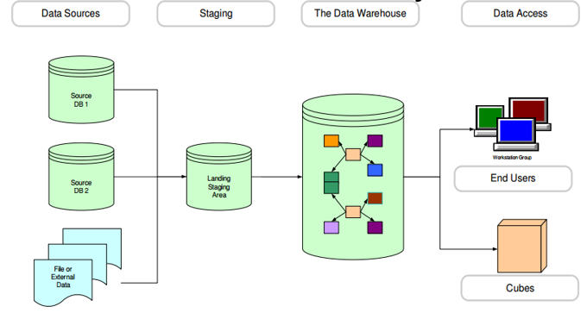
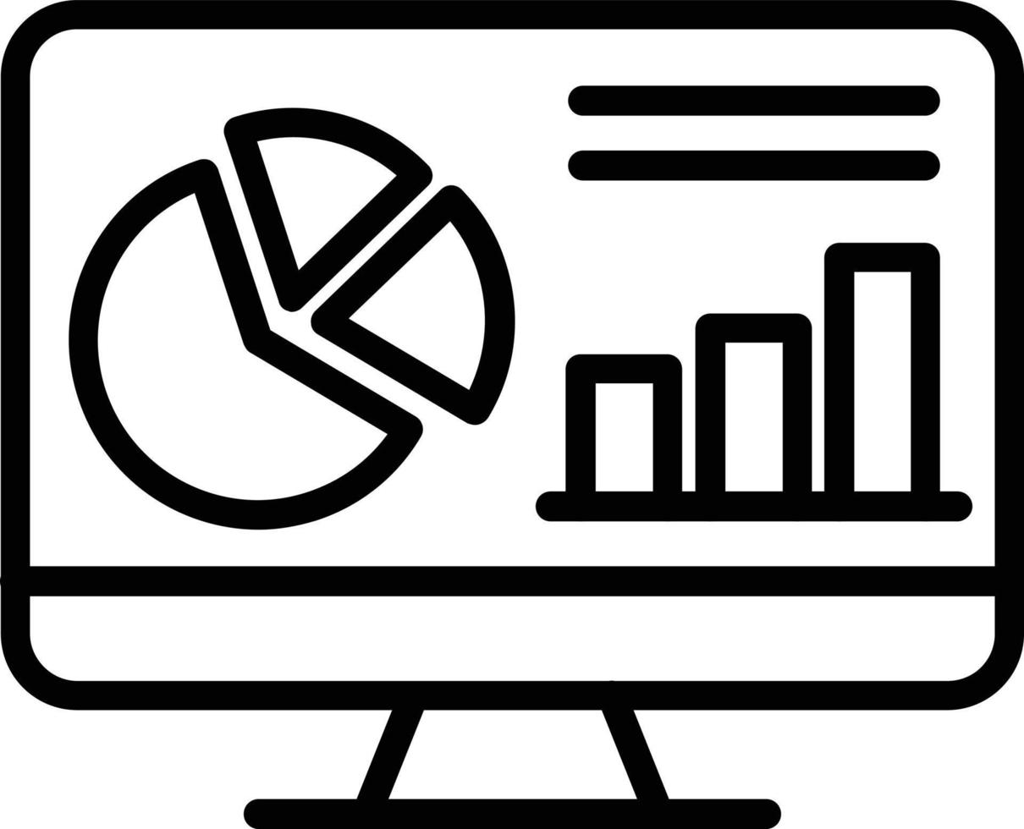
Nu: een volledig geïmplementeerde “datapijplijn”
Jelle van Barneveld
Databronnen (OLTP)
Source Data Modellen (OLTP)
Data Warehouses (OLAP)
Visualisaties
Dashboard 1
Dashboard 2
Vroeger moest er een keuze gemaakt worden: OLTP- óf OLAP-structuur
Tegenwoordig kunnen beide structuren effectief gecombineerd worden in één overkoepelende,
en vaak geautomatiseerde, “datapijplijn”

Slide 13
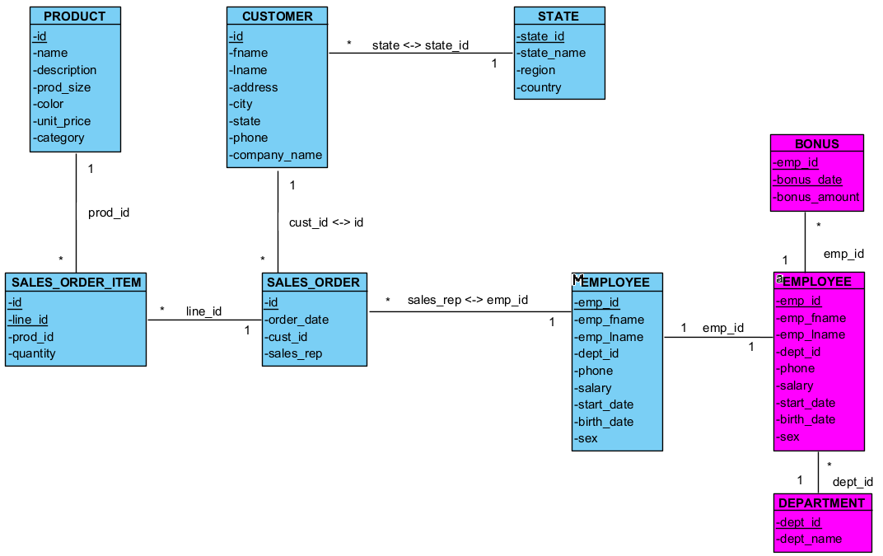
Het Source Data Model (OLTP)
Jelle van Barneveld
Een Source Data Model is een database waarin data uit meerdere databronnen met elkaar wordt gecombineerd volgens hun originele datastructuur.
In dit voorbeeld is de inhoud van twee databases (sales_order en hrm) gecombineerd in één nieuwe database.
Deze datastructuur is nu nog in OLTP-vorm: sterk genormaliseerd.
Deze wordt hierna geoptimaliseerd voor analyse: de OLAP-vorm.

Slide 14
Het Data Warehouse (OLAP)
Jelle van Barneveld
Inmiddels is de structuur geschikt gemaakt voor analyse d.m.v. dimensioneel modelleren
Dit is het eindproduct van datapijplijnen: een datawarehouse op basis waarvan datadashboards gevuld kunnen worden

Slide 15
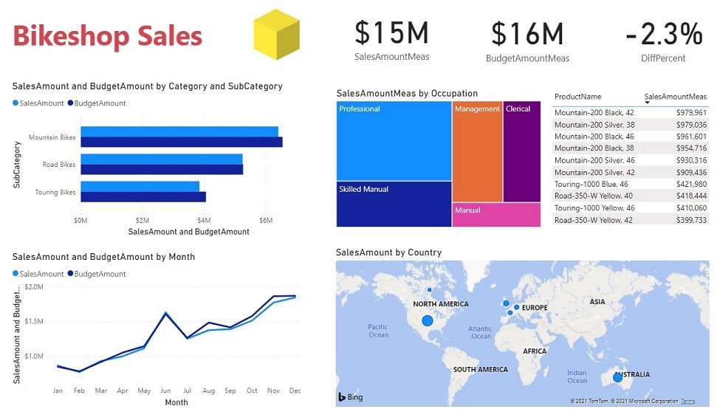
Voorbeeld dashboard
Voorwaartse
Data Lineage
DWH
Verkoop DB
Jelle van Barneveld
Op basis van dashboards worden de juiste statistische inzichten verkregen, waarmee de beste beslissingen kunnen worden genomen
Achterwaartse
Data Lineage
Alléén het data warehouse heeft een directe verbinding met dashboards:
“single point of truth”
Data Lineages:
Voorwaarts: waarvoor gebruiken we deze data?
Achterwaarts: waar komt deze data vandaan?

Slide 16
SDM’s en database-overschrijdende associaties
Losstaande databases kan je combineren tot SDM’s door te zoeken naar naar database-overschrijdende associaties: koppelingen tussen tabellen die...
Wel eenzelfde entiteit beschrijven.
Niet tot dezelfde database behoren.
Jelle van Barneveld
In dit geval zien we dat er 1 entiteit is die in beide databases voorkomt: “EMPLOYEE”. Tussen hen komt er dus een nieuwe associatie.
Dit zijn bijna altijd 1-op-1-associaties, “meer” komt hierbij bijna nooit voor.
Wanneer is de multipliciteit 1 en wanneer 0..1?

Slide 17
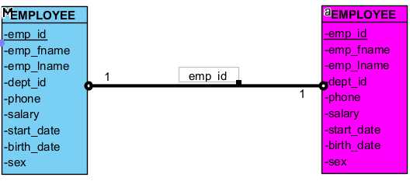
1-1-database-overschrijdende associaties
Database: Sales_Order
Database: HRM
Jelle van Barneveld
Emp_id | Emp_fname | Emp_lname
1 | Henk | de Vries
2 | Marleen | Langelaan
3 | Gerard | van Boven
Emp_id | Emp_fname | Emp_lname
1 | Henk | de Vries
2 | Marleen | Langelaan
3 | Gerard | van Boven
Constateringen:
Elke employee kan gerelateerd worden aan een employee.
Elke employee kan gerelateerd worden aan een employee.
Eindconclusie: de inhoud van beide tabellen is exact hetzelfde! De multipliciteit wordt aan beide kanten 1!

Slide 18
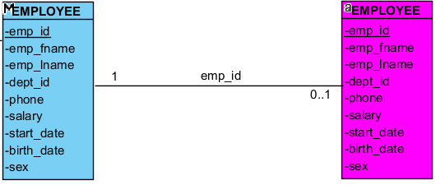
1-0..1-database-overschrijdende associaties
Database: Sales_Order
Database: HRM
Jelle van Barneveld
Emp_id | Emp_fname | Emp_lname
1 | Henk | de Vries
2 | Marleen | Langelaan
3 | Gerard | van Boven
Emp_id | Emp_fname | Emp_lname
1 | Henk | de Vries
2 | Marleen | Langelaan
Constateringen:
Elke employee kan niet altijd gerelateerd worden aan een employee.
Elke employee kan wel altijd gerelateerd worden aan een employee.
Eindconclusie: aan de roze kant moet 0..1 komen te staan, aan de andere kant 1!

Slide 19
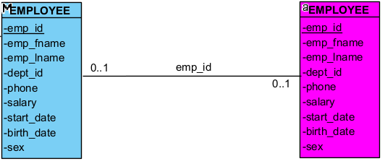
0..1-0..1-database-overschrijdende associaties
Database: Sales_Order
Database: HRM
Jelle van Barneveld
Emp_id | Emp_fname | Emp_lname
1 | Henk | de Vries
2 | Marleen | Langelaan
3 | Gerard | van Boven
Emp_id | Emp_fname | Emp_lname
1 | Henk | de Vries
2 | Marleen | Langelaan
3 | Frida | de Haan
Constateringen:
Elke employee kan niet altijd gerelateerd worden aan een employee.
Elke employee kan niet altijd gerelateerd worden aan een employee.
Eindconclusie: aan beide kanten moet 0..1 komen te staan!

Slide 20
Dimensies, feiten en meetwaarden onderscheiden
Jelle van Barneveld
Een dimensie is…
Een mens
Een ding
Een feit is…
Een proces
Een activiteit
Een gebeurtenis
Een meetwaarde is een numeriek attribuut binnen een feit of dimensie
Vaak, maar niet altijd…
Staan dimensies aan de 1-kant en feiten aan de *-kant
Hebben feiten een tijdsgerelateerd attribuut (datums, timestamps, enzovoort)

Slide 21
Analysemogelijkheden inventariseren
Jelle van Barneveld
Dimensie
Feit
Meetwaarde
Elke combinatie tussen een meetwaarde en een niet-meetwaarde kan een analyse opleveren, zolang deze begint bij een * (meer) en voor de rest via 1’s of 0..1’s loopt.
Verkopen per klant -> ☺
Bonussen per klant -> ☹
SQL-functies mogelijk:
SUM(quantity) per CUSTOMER.city
AVG(bonus_amount) per EMPLOYEE.sex
Enzovoort

Slide 22
Na vandaag…
Weet/ken je…
Kan je…
Jelle van Barneveld
Wat Source Data Modellen en Datawarehouses zijn en waarvoor ze
gebruikt worden
Een Source Data Model ontwerpen uit verschillende
operationele databronnen
HC + WC
Welke 2 soorten databases er zijn en wanneer je welke soort het beste kan inzetten.
Feiten & dimensies herkennen in reeds gemaakte Source Data Modellen
Uit welke stappen de “datapijplijn” bestaat tussen operationele databases enerzijds en datawarehouses anderzijds
Uit Source Data Modellen conclusies trekken over analysemogelijkheden
Wat database-overschrijdende associaties zijn
Notes:
Kies het te modelleren proces
Bepaal het te gebruiken detailniveau
Modelleer en implementeer het brongegevensmodel
Bepaal en modelleer de van toepassing zijnde dimensies
Bepaal en modelleer de relevante feiten
Modelleer het Sterschema
Imp

